Slide 1
Module 9
De rol van de leerkracht

Slide 2
Inleiding tot het CEYS project
(te gebruiken afhankelijk van de context)
Europees Erasmus+ project
Partners in België, Griekenland, Roemenië, VK
Vervolgproject op het Creative Little Scientists project http://www.creative-little-scientists.eu
Doelen
  Ontwikkelen van nascholing voor leerkrachten basisonderwijs met bijhorende materialen
  Bevorderen van het gebruik van creatieve benaderingen in het wetenschapsonderwijs in het kleuter- en lager onderwijs (tot acht jaar)
Notes:
The Creativity in Early Years Science project is a European Erasmus+ project with partner countries Greece, Romania, Belgium and the UK
As indicated – it aims to develop a European teacher professional development course and accompanying materials to promote the use of creative approaches in teaching science in preschool and early primary education (up to age of eight).
It is a continuation of the project Creative Little Scientists, an FP7 EU project, where curriculum design principles to foster inquiry and creativity in science education were designed.

Slide 3
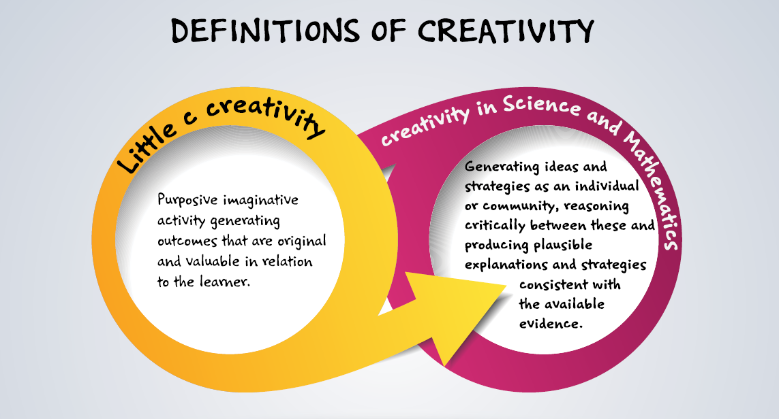
Definitie van creativiteit bij wetenschaps- en wiskundeonderwijs overgenomen tijdens het CEYS-project
Creative Little Scientists (2014)

Slide 4
Kenmerken van onderzoekend leren in wetenschapsonderwijs en een creatieve aanpak
Kenmerken van onderzoekend leren | Kenmerken van creatieve aanleg
In vraag stellen Ontwerpen en plannen van onderzoek Bewijs verzamelen Verbanden leggen Bewijs verklaren Communiceren van verklaringen | Zin voor initiatief Motivatie Vermogen om iets nieuws te bedenken Verbanden leggen Verbeelding Nieuwsgierigheid Samenwerkingsvaardigheden Denkvaardigheden

Slide 5
Synergiën tussen onderzoekend leren in wetenschapsonderwijs en een creatieve aanpak
SYNERGIËN
Spel & verkenning
Motivatie & affectie
Dialoog & samenwerking
Probleemoplossend denken en eigenaarschap
Vragen stellen en nieuwsgierigheid
Reflectie en redeneren
Begeleiding en betrokkenheid (door de leerkracht)
Evaluatie om te leren

Slide 6
Doelen van de module
Kennismaken met aanpakken die de onafhankelijkheid van kinderen ondersteunen, hun onderzoek verruimen en hun creativiteit bij wetenschap ondersteunen
Delen en bespreken van de verschillende rollen die je als leerkracht kan opnemen tijdens interacties met kinderen. Bespreken in welke mate elk van deze rollen het eigenaarschap van kinderen kan bevorderen.
Benoemen en bespreken van de uitdagingen m.b.t. het evenwicht tussen ‘tussen komen’ en samenwerken met kinderen.
Strategieën delen over hoe je een leeromgeving kan creëren en behouden die kansen creëert voor meer eigenaarschap voor de kinderen.

Slide 7
Verband met de inhoudelijke ontwerpprincipes en –resultaten 1
1. De lerarenopleiding dient inhoudelijke kennis over wetenschap en wiskunde te voorzien, met inbegrip van interessante en actuele onderwerpen, die gebruikt kunnen worden in activiteiten die verband houden met het dagelijks leven.
1.2 Leerkrachten maken kinderen bewust van de verbanden tussen wetenschap en wiskunde enerzijds, en hun dagelijks leven anderzijds. Dit om hun motivatie, interesse en plezier in wetenschap en wiskunde op te wekken en om hun nieuwsgierigheid en creativiteit aan te moedigen.
Notes:
These are for information for the facilitator to be shared with participants as appropriate.

Slide 8
Verband met de inhoudelijke ontwerpprincipes en –resultaten 2
7. De lerarenopleiding moet leerkrachten vertrouwd maken met een waaier aan formeel en informeel onderzoek- en creativiteitsgebaseerd leren, onderwijs- en evaluatieaanpakken en -strategieën en hun gebruik m.b.t. authentieke problemen binnen wetenschap- en wiskundeonderwijs.
  7.7 Leerkrachten nemen verschillende rollen op zich bij hun interacties met kinderen bv. facilitator, leider, supporter, coördinator, tutor en motivator om zo de creativiteit en de onderzoekende houding van kinderen te ondersteunen bij wetenschap en wiskunde
  7.8 Leerkrachten gebruiken een verscheidenheid aan ondersteunende (scaffolding) technieken om creativiteit te bevorderen bij wetenschappen en wiskunde, waaronder een stap terugzetten om te observeren, te luisteren en verder te bouwen op de interesses van de kinderen, te interveniëren met de juiste vraagstelling om zo de onderzoeken te ondersteunen en uit te breiden.

Slide 9
Verband met de inhoudelijke ontwerpprincipes en –resultaten 3
11. De opleiding moet leerkrachten in staat stellen om effectief gebruik te maken van vragen van kinderen en deze te stimuleren om zo creativiteit en een onderzoekende houding te bevorderen
  11.1 Leerkrachten gebruiken verschillende vormen van vragen om zo passend creatieve leerresultaten bij wetenschappen en wiskunde te ondersteunen. Ze doen dit in het bijzonder om reflecties en uitleg van kinderen aan te moedigen, hun onafhankelijkheid te bevorderen en hun onderzoekende aanpak (inquiry) te verbreden
  11.2 Leerkrachten waarderen en bouwen voort op het potentieel van de vragen van kinderen om zo hun nieuwsgierigheid naar wetenschap en wiskunde te bevorderen. Leerkrachten ondersteunen ook het genereren van vragen en volgen deze verder op, met inbegrip van de vragen die onderzoekbaar zijn.

Slide 10
Motivering voor deze module
Waarom is de ondersteuning door de leerkracht belangrijk?
Het bevordert de onafhankelijkheid van kinderen als onderzoekers en probleemoplossers, hun creativiteit als kansendenkers, evenals hun conceptuele kennis en meta-cognitieve strategieën.
Het biedt kinderen gedeelde, zinvolle, fysieke ervaringen en kansen om hun eigen vragen en ideeën over wetenschappelijk begrippen te ontwikkelen.
Het weerspiegelt het belang van leerkrachten die bij het leren tussenkomen om zo aan de diverse behoeften van kinderen te voldoen.
Het speelt een fundamentele rol bij het koppelen van alledaagse concepten die worden verkregen bij een speelse interactie en de meer formele wetenschappelijke concepten.
Leerkrachten die prioriteit geven aan het stoppen, observeren, luisteren en opmerken van de betrokkenheid van de kinderen, ondersteunen het eigenaarschap en de besluitvorming van kinderen. Ze maken daarbij gebruik van tijd en ruimte om de kans te geven om te verkennen en te experimenteren.

Slide 11
Module overzicht
Delen van ervaringen over de rollen die je als leerkracht aanneemt (succesvolle voorbeelden en uitdagingen).
Discussie van voorbeelden uit de klaspraktijk - het niveau van het eigenaarschap van kinderen bij het leren en de rol van de leerkracht.
Gevolgen voor de planning van leeractiviteiten in termen van leeromgeving en de gevarieerde rollen van de leerkracht.
Reflecties op de module.

Slide 12
Delen van ervaringen van de verschillende rollen (als leerkrachten)
Werk in groepjes van 4/5
Wat zijn de verschillende rollen die je bij het onderwijzen van wetenschap aanneemt om onderzoek en creativiteit te stimuleren? Geef enkele voorbeelden.
Zijn er voorbeelden waarbij jouw keuze van een bepaalde rol niet succesvol was? Wat waren die? Geef enkele voorbeelden
Individueel – Noteer enkele antwoorden op de vragen op verschillende post-its en plaats ze op het vel papier op tafel.
In groepjes – Kan je deze groeperen – Zijn er gemeenschappelijke thema’s? Verschillen?
Feedback met de volledige groep.
Op welke manieren ondersteunen jouw verschillende rollen de onderzoekende houding en creatieve aanleg?

Slide 13
Delen van ervaringen van de verschillende rollen (als leerkrachten) SAMENVATTING
VERSCHILLENDE ROLLEN die ik opneem bij wetenschapsonderwijs | VOORBEELDEN | SUCCESVOL OF NIET SUCCESVOL?

Slide 14
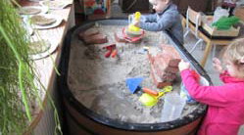
Discussie van voorbeelden uit de klaspraktijk
Zandtafel:
Kinderen van 3 jaar
Materialen in de zandhoek, inclusief echte stenen en gereedschap

Slide 15
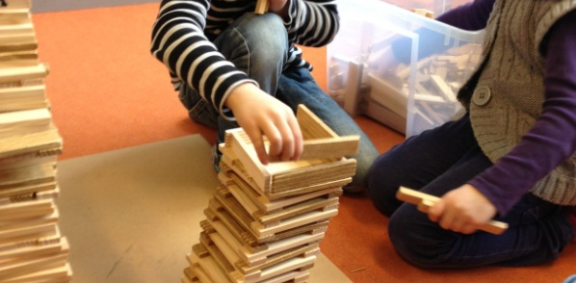
Discussie van voorbeelden uit de klaspraktijk
Bouwblokken: Kinderen van 5 jaar
Bouwen van de toren van Pisa
Notes:
Inspired by photographs of real buildings on the wall, the children decided to build the “Leaning Tower of Pisa” using wooden building blocks. The teacher stood back and let the children take the lead. She encouraged the children to express themselves clearly and she valued their ideas.

Slide 16
Discussie van voorbeelden uit de klaspraktijk
Leefomgeving:
Kinderen van 6-7 jaar
Onderzoeken hoe de kleur van bepaalde dieren er voor zorgt dat ze goed gecamoufleerd zijn in hun leefomgeving

Slide 17
Discussie van voorbeelden uit de klaspraktijk
Slijm:
Kinderen van 4-5 jaar
Bewust worden van de textuur, motorische vaardigheden voor schrijven en maken van patronen …

Slide 18
Discussie van voorbeelden uit de klaspraktijk 1
Werk in groepjes van 4
4 voorbeelden uit de klaspraktijk in elke groep
Verdeel in 2 subgroepjes - A en B
(2 personen in Groep A en 2 in groep B)
Focus op:
Groep A : eigenaarschap en het leren van kinderen Group B : de rol van de leerkracht
Na 10 minuten wisselen groep A & B de voorbeelden!

Slide 19
Discussie van voorbeelden uit de klaspraktijk 2
Groep A:
In welke mate werd het eigenaarschap van de kinderen gestimuleerd in de voorbeelden?
Geef een cijfer van 0 tot 5, waarbij 5 = ‘eigenaarschap wordt sterk gestimuleerd’, 0 = ‘eigenaarschap wordt niet gestimuleerd’.
Verklaar jouw evaluatie.
Groep B:
Beschrijf in detail de rol van de leerkracht in de voorbeelden.
Focus op de interacties tussen de kinderen; de gebruikte vragen; de verklaringen die gegeven werden; de materialen die gebruikt werden, enz.

Slide 20
Discussie van voorbeelden uit de klaspraktijk SAMENVATTING
NAAM Van het voorbeeld | Graad van eigenaarschap van de leerlingen (0-5) | Beschijving van de rol van de leerkracht
SLIJM
ZANDTAFEL
LEEFOMGEVING
BOUWBLOKKEN

Slide 21
Reflectie op voorbeelden uit de klaspraktijk
Volledige groep
Wat is de rol van de leerkracht wanneer het eigenaarschap van de kinderen = 5?
Wat leren kinderen en in welke mate leren ze wanneer het eigenaarschap van de kinderen = 5?
Wat is de rol van de leerkracht bij het voorbeeld waar het eigenaarschap van de kinderen het laagst is? En wat leren de kinderen?
Waar zie je kansen om het eigenaarschap van de kinderen in dit voorbeeld te vergroten? Wat kan veranderd worden?
Hoe zit het met de leeromgeving in de verschillende voorbeelden? Is er een verband tussen het eigenaarschap en de leeromgeving?

Slide 22
Hoe kunnen de verschillende rollen creativiteit ondersteunen?
Kenmerken van onderzoekend leren | Kenmerken van creatieve aanleg
In vraag stellen Ontwerpen en plannen van onderzoek Bewijs verzamelen Verbanden leggen Bewijs verklaren Communiceren van verklaringen | Zin voor initiatief Motivatie Vermogen om iets nieuws te bedenken Verbanden leggen Verbeelding Nieuwsgierigheid Samenwerkingsvaardigheden Denkvaardigheden

Slide 23
Creativiteit bij wetenschaps- en wiskundeonderwijs
Creative Little Scientists (2014)

Slide 24
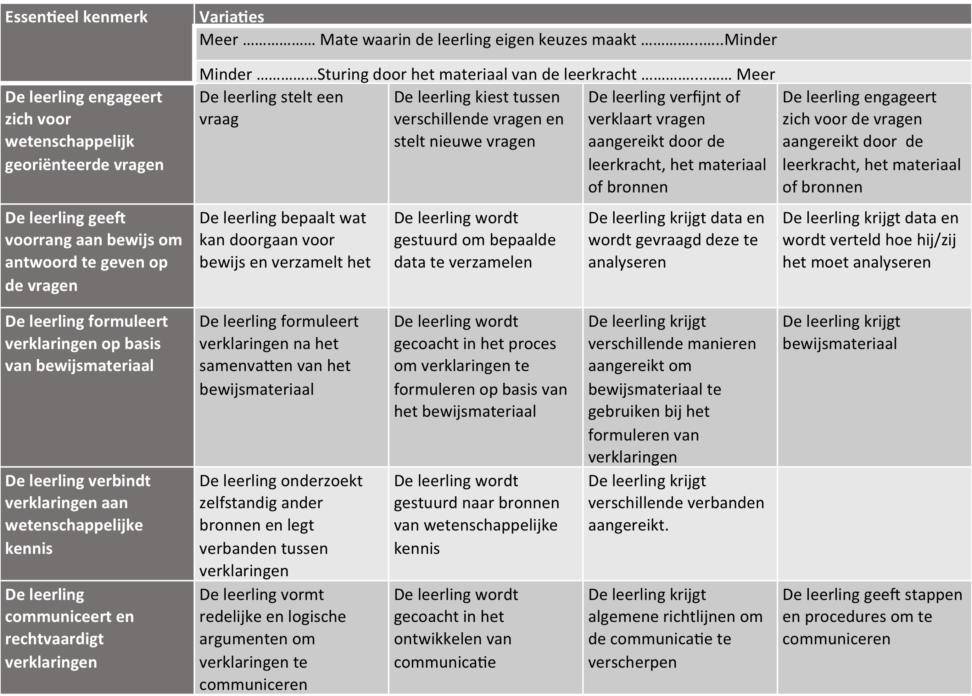
Veranderende rollen doorheen de tijd
Essentiële kenmerken van onderzoek in de klas en hun variaties (Barrow, 2010, p. 3)
Kind stelt de vraag
Vraag aangebracht door de leerkracht

Slide 25
Verschillende rollen van de leerkracht
Iemand die toestaat
Leider
Verschaffer
Coördinator
Supporter
Leermeester
Motivator
Facilitator
(Hyvönen, 2008)
Leerder
Volger
Waarnemer
Luisteraar
Samenspeler
’Bemoeial in het midden’
(McWilliam, 2008)
Provocateur
(Bancroft et al.,2008 en Craft et al.,2012)

Slide 26
Ondersteunende technieken
Uitgestelde instructie tot de leerder de kans heeft gehad om zelfstandig of met anderen te onderzoeken en zo zelf tot innovatie en ontdekking te komen.
Stoppen en nauwlettend observeren van kinderen, waardoor ze beslissingen kunnen nemen om te verkennen en te experimenteren binnen de beschikbare tijd en ruimte.
Gevarieerde niveaus van interventie en samenwerking - terughoudendheid, een stap terugnemen, ’Bemoeial in het midden’.
Modelleren door gesprekken en acties, bijvoorbeeld attitudes zoals nieuwsgierigheid, bereidheid om fouten te maken; of onderzoeksprocessen, zoals in vraag stellen, reflecteren op observaties en ideeën.
Vragen stellen – Kinderen aanmoedigen om hun ideeën en strategieën expliciet te maken en hierop te reflecteren.
Structureren van de leeromgeving – waaier aan middelen, ruimte en tijd voor spel en exploratie, ondersteunen van samenwerking.

Slide 27
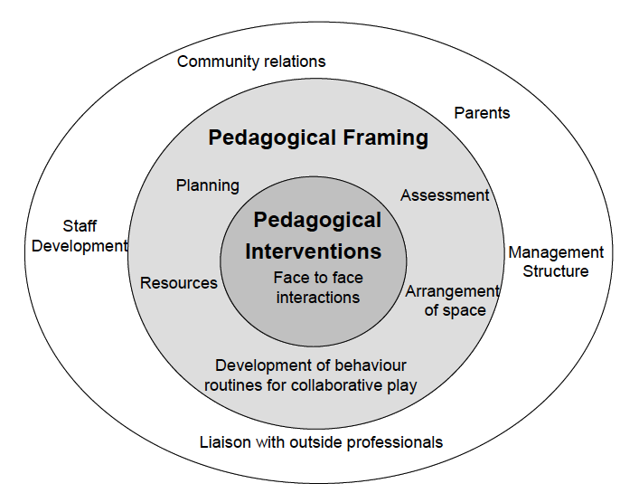
Delen van antwoorden
Gevolgen voor de planning?
(gekoppeld aan het pedagogisch model van Siraj-Blatchford, 2002)

Slide 28
Take-Home Messages
Verschillende rollen van de leerkracht beïnvloeden het eigenaarschap en het leren van kinderen.
Evenwicht vinden tussen interventie en samenwerking met kinderen kan aanzetten tot creativiteit.
Het creëren en behouden van een leeromgeving die kansen creëert om eigenaarschap van kinderen te bevorderen is van cruciaal belang.
Gevarieerde ondersteuningstechnieken bieden grotere kansen voor eigenaarschap van kinderen, creativiteit en een onderzoekende houding.

Slide 29
Reflecties
Bekijk in je groepje de originele post-its – kan je zaken toevoegen? Voeg eventuele opmerkingen of uitdagingen toe in een andere kleur (pen / post-it).
Hoe hielpen de verschillende activiteiten bij het reflecteren over manieren om creativiteit te promoten bij wetenschapsonderwijs bij jonge kinderen?
Op welke manier zal deze module een invloed hebben op jouw toekomstige activiteiten in de klas?
In welke mate werden de doelstellingen van de module bereikt?

Slide 30
Meer informatie
Creative Little Scientists
(FP7 EU project 2011 – 2014)
Ontwerpprincipes en voorbeeldmateriaal op basis van veldwerk
www.creative-little-scientists.eu
Creativity in Early Years Science Education
(Erasmus+ EU project 2014 – 2017)
Curriculummateriaal en trainingsmateriaal voor nascholing van leerkrachten om een creatieve aanpak bij wetenschapsonderwijs voor jonge kinderen te bevorderen
www.ceys‐project.eu

Slide 31

Bedankt!

Slide 32
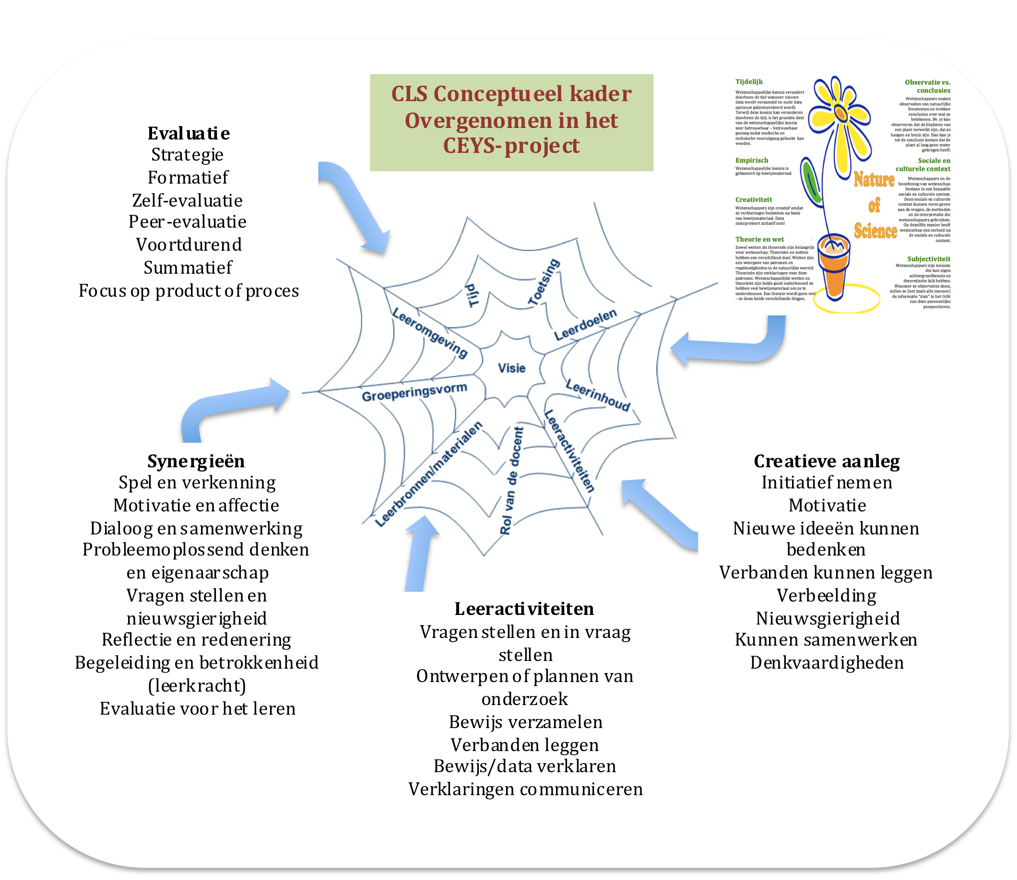
Notes:
This sets out key features of the CLS conceptual framework adopted by the CEYS project – it provides a useful reference point.
Facilitators will need to decide when best to use this dependent on audience.
It can be useful, particularly on a longer course for participants to have this as a handout for reference during a session.

Slide 33

Met dank aan
Creativity in Early Years Science EDUCATION (2014-2017) www.ceys-project.eu
© 2017 CREATIVITY IN EARLY YEARS SCIENCE EDUCATION Consortium
This work is licensed under the Creative Commons Attribution-NonCommercial-NoDerivatives 4.0 International License. To view a copy of this license, visit http://creativecommons.org/licenses/by-nc-nd/4.0/.

